Slide 1

보건위생관리 교육 · 저학년
모르는 건 먹지 않아요
약과 약물, 바르게 알기
Notes:
[도입 · 5분] 표지를 보여 주고 질문으로 생각 열기

Slide 2
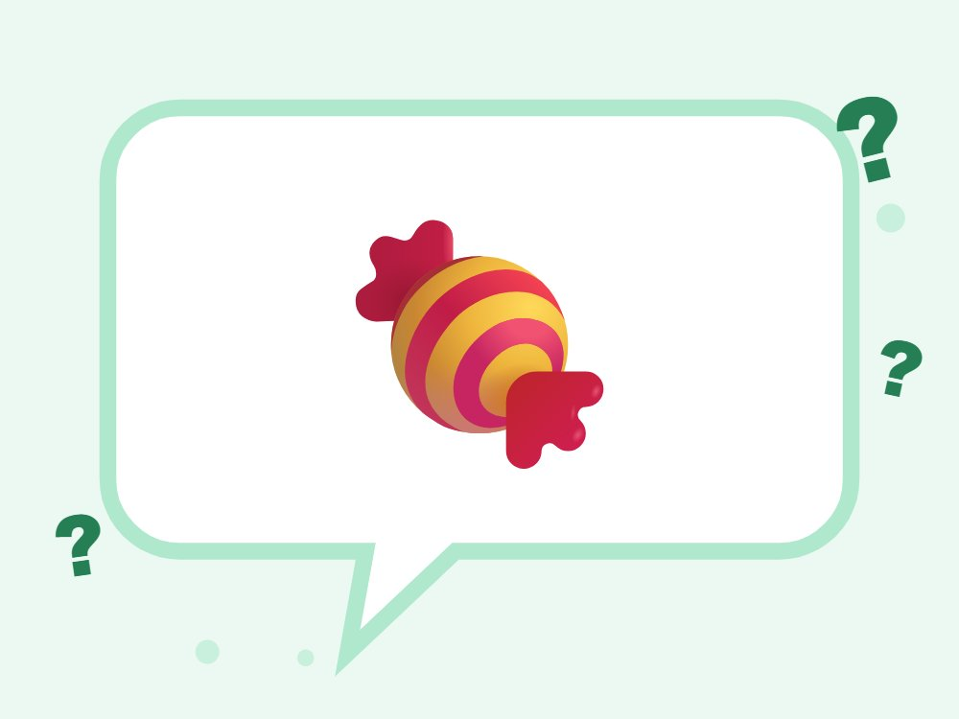
생각해 볼까요?
약과 사탕은 어떻게 다를까요?
Notes:
[도입 · 5분] 표지를 보여 주고 질문으로 생각 열기
진행 팁: 약은 병을 낫게 하려고 정해진 양만 먹는 것이에요. 약을 '사탕'이라고 부르지 않도록 해 주세요.

Slide 3
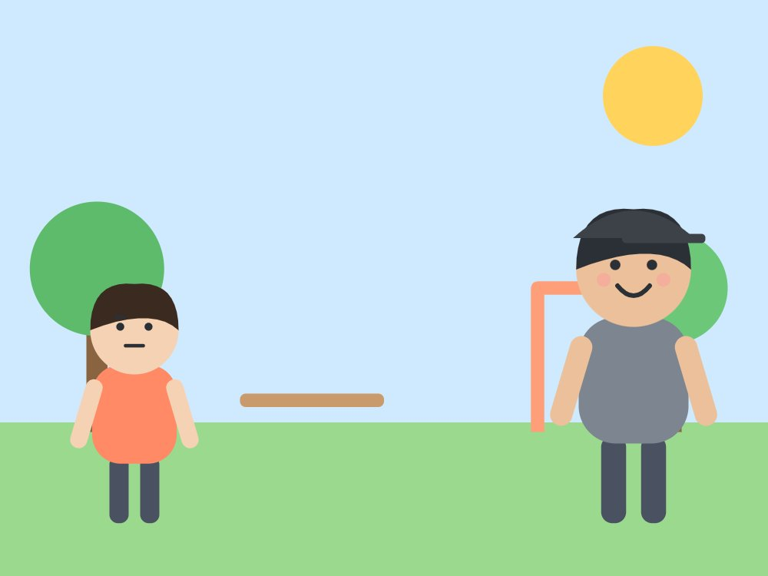
🎬 상황 1
모르는 사람의 젤리
공원에서 모르는 사람이 '맛있는 젤리 먹어 볼래?' 하고 내밀어요.
🤔 어떻게 할까요?
Notes:
[도입 · 5분] 표지를 보여 주고 질문으로 생각 열기
진행 팁: 모둠별로 1분 동안 이야기하고 2~3명이 발표해요. 정답을 정하기보다 '왜 그렇게 생각했는지' 이유를 말하게 해 주세요.

Slide 4
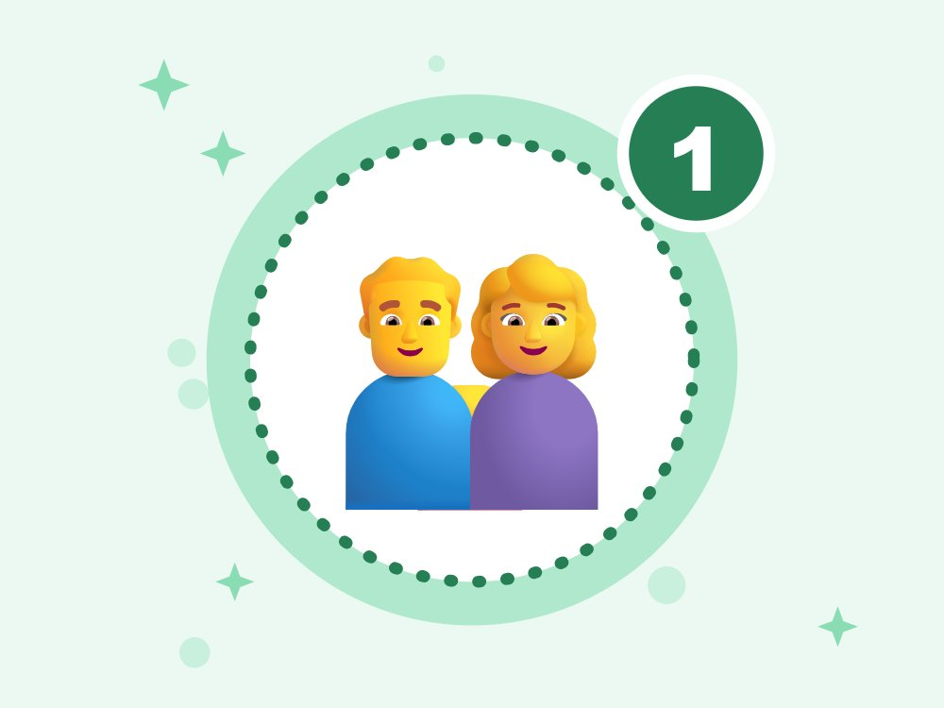
1
어른과 함께
약은 어른과 함께 정해진 만큼만
Notes:
[전개 1 – 핵심 약속 · 10분] 어른과 함께 · 모르면 NO · 이상하면 말해요을 그림과 함께 하나씩 알아보기
진행 팁: 약 봉투나 상자에 적힌 만큼만 먹어요.

Slide 5
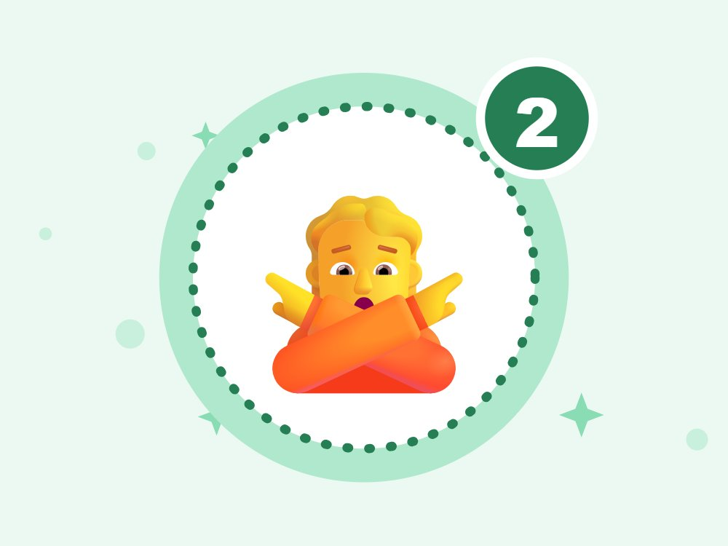
2
모르면 NO
모르는 사람이 준 사탕·젤리· 음료는 먹지 않아요
Notes:
[전개 1 – 핵심 약속 · 10분] 어른과 함께 · 모르면 NO · 이상하면 말해요을 그림과 함께 하나씩 알아보기
진행 팁: 겁주지 말고 '확인되지 않은 음식은 위험할 수 있어서 어른에게 먼저 보여 줘요' 정도로 말해요.

Slide 6

3
이상하면 말해요
먹고 나서 이상하면 바로 어른께
Notes:
[전개 1 – 핵심 약속 · 10분] 어른과 함께 · 모르면 NO · 이상하면 말해요을 그림과 함께 하나씩 알아보기

Slide 7
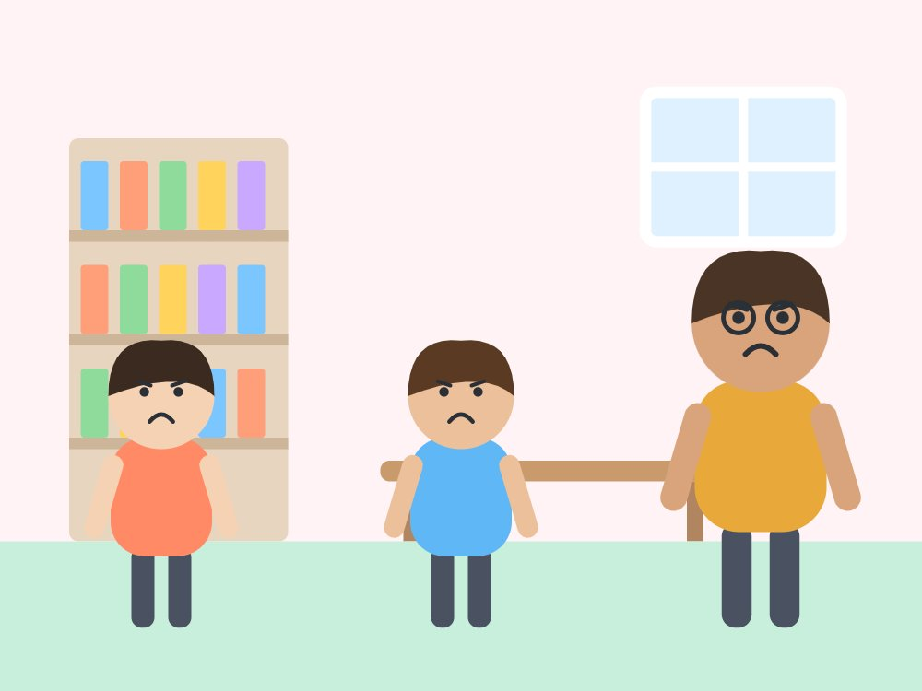
🎬 상황 2
먹고 나서 이상해요
친구가 받은 사탕을 먹고 어지럽다고 해요.
🤔 누구에게 바로 알려야 할까요?
Notes:
[전개 2 – O X 퀴즈 · 10분] 팔로 O X를 만들어 답하고 이유 말하기
진행 팁: 모둠별로 1분 동안 이야기하고 2~3명이 발표해요. 정답을 정하기보다 '왜 그렇게 생각했는지' 이유를 말하게 해 주세요.

Slide 8
O X 퀴즈 1 / 4
친구 약이 맛있어 보이면 먹어 봐도 돼요.
O
X
Notes:
정답은 X예요. 아이들이 팔로 O 또는 X를 만들어 답하게 해요. 다음 장에 정답과 해설이 나와요.
[전개 2 – O X 퀴즈 · 10분] 팔로 O X를 만들어 답하고 이유 말하기

Slide 9
O X 퀴즈 1 / 4
친구 약이 맛있어 보이면 먹어 봐도 돼요.
O
X
X · 약은 그 사람에게만 맞는 거예요.
친구 약은 친구 몸에 맞춰 준 약이에요. 내가 먹으면 몸이 아플 수 있어요.
Notes:
정답: X — 약은 그 사람에게만 맞는 거예요.
해설: 친구 약은 친구 몸에 맞춰 준 약이에요. 내가 먹으면 몸이 아플 수 있어요.

Slide 10
O X 퀴즈 2 / 4
약은 정해진 양만 먹어요.
O
X
Notes:
정답은 O예요. 아이들이 팔로 O 또는 X를 만들어 답하게 해요. 다음 장에 정답과 해설이 나와요.

Slide 11
O X 퀴즈 2 / 4
약은 정해진 양만 먹어요.
O
X
O · 많이 먹는다고 빨리 낫지 않아요.
약을 많이 먹으면 오히려 몸에 독이 될 수 있어요. 약은 어른과 함께 정해진 양만 먹어요.
Notes:
정답: O — 많이 먹는다고 빨리 낫지 않아요.
해설: 약을 많이 먹으면 오히려 몸에 독이 될 수 있어요. 약은 어른과 함께 정해진 양만 먹어요.

Slide 12
O X 퀴즈 3 / 4
길에서 공짜로 나눠 주는 음료는 마셔도 괜찮아요.
O
X
Notes:
정답은 X예요. 아이들이 팔로 O 또는 X를 만들어 답하게 해요. 다음 장에 정답과 해설이 나와요.

Slide 13
O X 퀴즈 3 / 4
길에서 공짜로 나눠 주는 음료는 마셔도 괜찮아요.
O
X
X · 모르는 사람이 주는 건 받지 않아요.
모르는 사람이 주는 음료나 젤리에는 무엇이 들었는지 알 수 없어요. 받지 말고 어른에게 알려요.
Notes:
정답: X — 모르는 사람이 주는 건 받지 않아요.
해설: 모르는 사람이 주는 음료나 젤리에는 무엇이 들었는지 알 수 없어요. 받지 말고 어른에게 알려요.

Slide 14
O X 퀴즈 4 / 4
무언가 먹고 어지러우면 어른께 바로 말해요.
O
X
Notes:
정답은 O예요. 아이들이 팔로 O 또는 X를 만들어 답하게 해요. 다음 장에 정답과 해설이 나와요.

Slide 15
O X 퀴즈 4 / 4
무언가 먹고 어지러우면 어른께 바로 말해요.
O
X
O · 빨리 말할수록 빨리 도울 수 있어요.
먹고 나서 어지럽거나 이상하면 바로 어른에게 말해요. 혼나는 게 아니라 나를 지키는 일이에요.
Notes:
정답: O — 빨리 말할수록 빨리 도울 수 있어요.
해설: 먹고 나서 어지럽거나 이상하면 바로 어른에게 말해요. 혼나는 게 아니라 나를 지키는 일이에요.

Slide 16
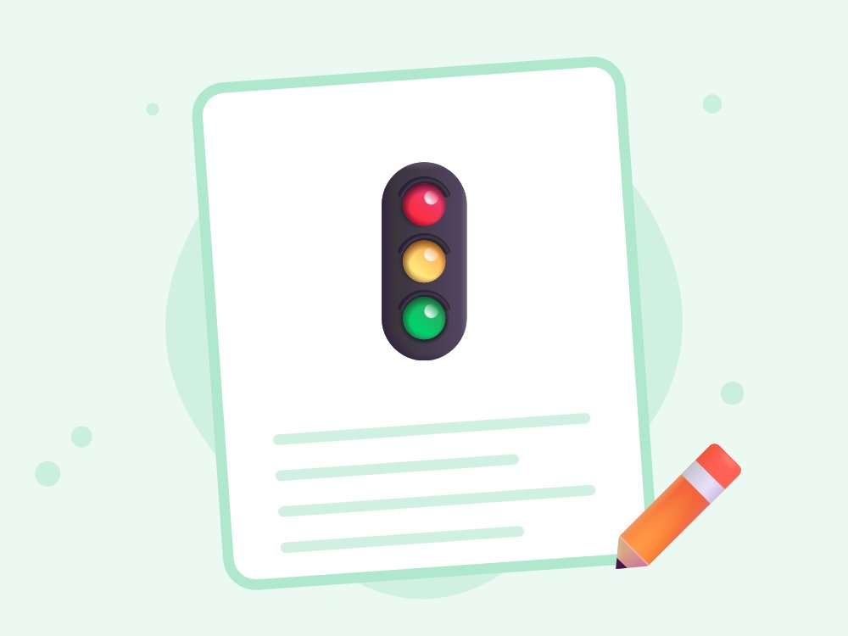
먹어도 될까? 신호등
그림 카드를 보고 초록(먹어요)·빨강(물어봐요)
Notes:
[활동 – 먹어도 될까? 신호등 · 10분] 그림 카드를 보고 초록(먹어요)·빨강(물어봐요)
진행 팁: 약·사탕·음료·모르는 젤리 그림 카드를 보여 주면 아이들이 신호등 카드를 들어요. 빨강이면 '어른에게 물어봐요!'를 함께 외쳐요.

Slide 17
📞
도움이 필요하면 여기로
119
112
불 · 다쳤을 때 · 응급
경찰 · 범죄 · 아동학대 신고
이상하면 참지 말고 어른에게 바로 알려요. 먹은 것의 통이나 포장을 챙겨요.
Notes:
[정리 · 5분] 오늘의 약속 다 같이 외치고 활동지 나눠 주기
진행 팁: 번호를 다 같이 소리 내어 읽어요. 센터 전화번호와 보호자 번호도 함께 확인해 주세요.

Slide 18
👨‍👩‍👧
어른과
🙅
모르면NO
📢
말해요
오늘의 약속 · 다 같이 외쳐요!
Notes:
[정리 · 5분] 오늘의 약속 다 같이 외치고 활동지 나눠 주기

Slide 19
📚 알아 두면 좋아요 (선생님용)
청소년 사이버 도박은 SNS 광고·친구 추천으로 시작해 대리입금·사기·협박 등 2차 범죄로 이어지는 경우가 많아요.
한국도박문제예방치유원 1336: 도박 문제 상담(본인·가족). 운영 시간은 누리집에서 확인해요. 청소년상담 1388도 연결 가능해요.
니코틴(전자담배)·마약류는 '마약·유해약물', '전자담배·니코틴' 추가 수업에서 더 자세히 다뤄요.
Q. 이미 도박을 한 학생이 있으면요?
A. 혼내기보다 '말해 줘서 다행이야'라고 하고, 보호자와 함께 1336 상담을 연결해요. 빚·협박이 있으면 112도 함께 안내해요.
Q. 스마트폰 사용을 금지해야 하나요?
A. 금지보다 스스로 조절하는 연습이 효과적이에요. 센터 규칙은 학생들과 함께 정해 보세요.
Notes:
이 장은 선생님용이에요. 아이들에게 보여 줄 필요는 없어요.

Slide 20
선생님용 준비 메모
준비물
공식 자료
TV 또는 빔프로젝터
활동지(인원수만큼)
신호등 카드(초록·빨강)
약·사탕·음료 그림 카드
식품의약품안전처 – 의약품안전나라 · 올바른 의약품 사용 (누리집)
질병관리청 – 감염병 예방 수칙, 예방접종 안내 (누리집)
한국마약퇴치운동본부 – 약물 오남용 예방교육 (상담 1342) (누리집)
안전 주의 약이나 이상한 물질을 먹었거나 몸이 이상하면 바로 어른에게 알리고, 위급하면 119에 신고해요. 마약류 상담은 1342예요. 아이가 경험을 말해도 혼내지 말고 먼저 들어 주세요.
Notes:
이 장은 선생님용이에요. 아이들에게 보여 줄 필요는 없어요.
만든 사람 jeonghwan0415 · 자료는 CC BY-NC-SA 4.0(출처 표시·비영리·같은 조건)으로 자유롭게 고쳐 쓰고 나눌 수 있어요. 영상 저작권은 각 기관에 있어요(링크·퍼가기로만 사용).

